Slide 1
Ötlet Laboratórium „Zöld MI"

Slide 2
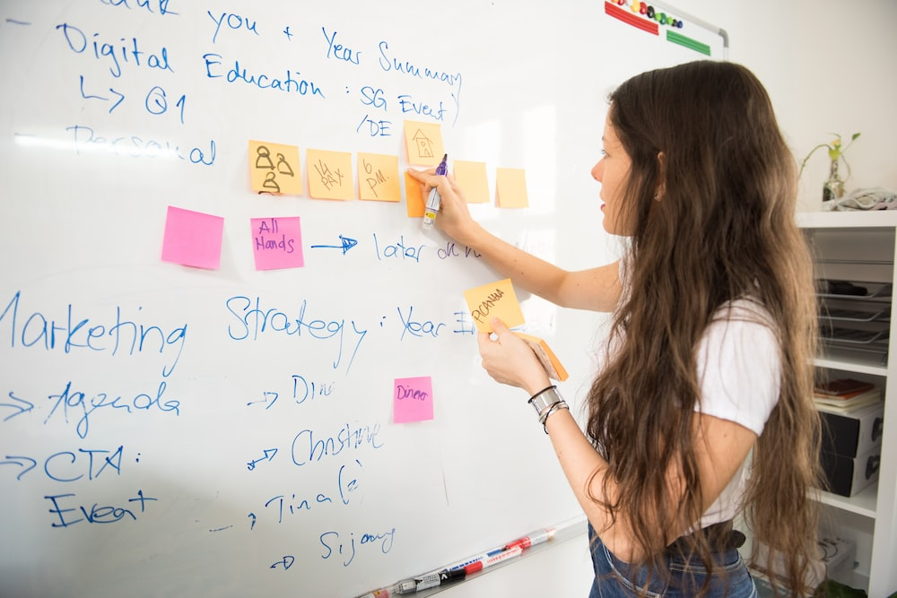
Ötletbazár
Beszéljetek az összegyűjtött környezetbarát intézkedésekről és a környezetbarát MI-alkalmazások gyakorlati példáiról a csoportjaitokban.
Készítsetek egy top 3 listát, és végül válasszatok egy olyan területet vagy problémát, amelyre saját magatok szeretnétek programot/alkalmazást fejleszteni.

Slide 3
Specifikáció
Gondoljátok át, hogy pontosan mi legyen az alkalmazás célja, és milyen funkciókat kell tudnia ellátni. Írjátok le az összes figyelembe veendő pontot!
Mi a célja az alkalmazásotoknak? Pontosan mit kell tennie? Hogyan működhet az ötlet?
Hogyan fogjátok az alkalmazásotokat vonzóvá tenni a felhasználók számára?
Milyen célt tűz ki maga elé? Milyen probléma megoldásához szeretne segítséget nyújtani az alkalmazásod?

Slide 4
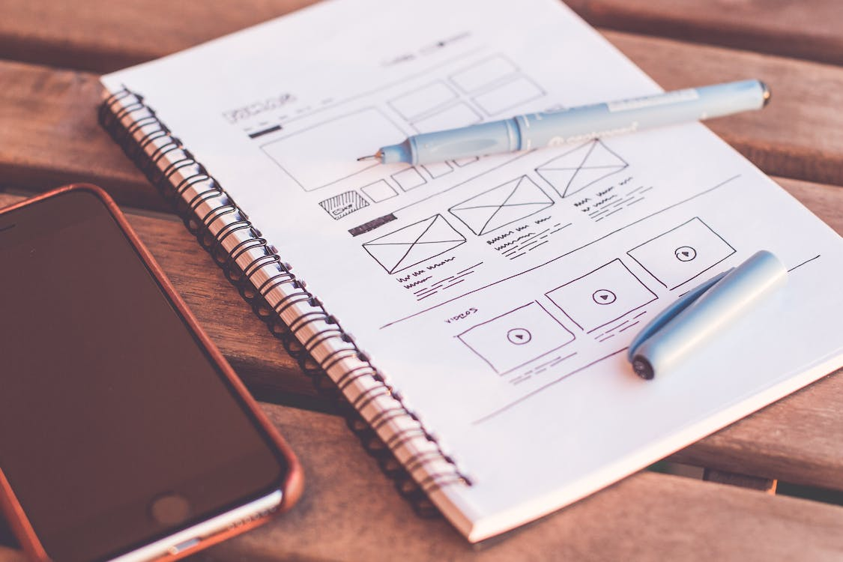
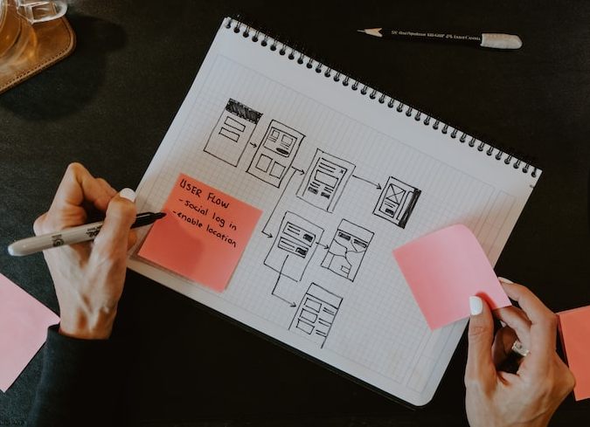
Design
Gondolkodjatok a projekt nevén, tervezzetek logót, és készítsetek vázlatokat arról, hogyan nézhetne ki a program.

Slide 5
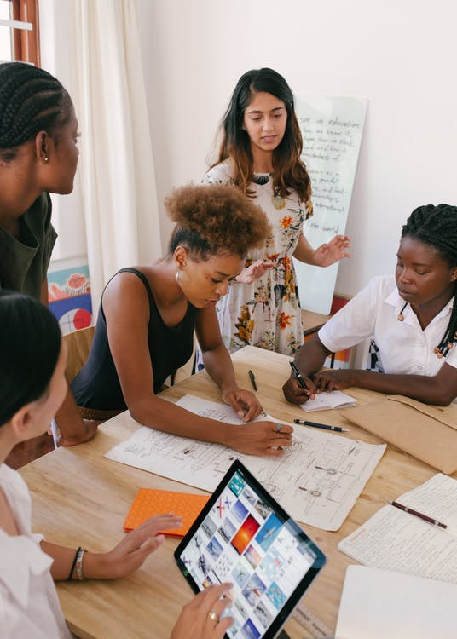
Prezentáció a World Café-ban
Egy csoporttag moderátorként az asztalnál marad.
A többi csoporttag leül egy másik projektcsoport asztalához a megadott időre.
Az asztalnál beszélgessetek a projektről, adjatok visszajelzést, tegyetek fel kérdéseket, készítsetek vázlatokat és javaslatokat a papírokra.

Slide 6
Utómunka
Beszéljétek meg a projektetekhez összegyűjtött visszajelzéseket, és fontoljátok meg, hogy a javaslatok közül melyeket és hogyan szeretnétek beépíteni a projektetekbe!

Slide 7

Végső prezentáció
Válasszatok ki egy vagy két előadót, és mutassátok be projektjeiket a plenáris ülésen.
Magyarázzátok el az ötleteteket, hogy hol voltak nehézségek, milyen visszajelzéseket építettetek be, és melyeket nem (és azt is, hogy miért nem építettetek be bizonyos dolgokat).

